Slide 1
제로 트러스트 보안 1-2장

Slide 2
제로 트러스트란?
제로 = 암묵적인 신뢰가 0을 의미
아무도 안 믿는다는 것이 아님
적절한 수준의 접속을 적시에
어떤 네트워크도 신뢰하지 않는다’에서 광범위한 보안기능으로 발전

Slide 3
왜 제로 트러스트인가?
보안, 탄력성, 효율성을 동시에 개선
기존의 접근방식,보안 툴로는 한계 존재
자동화된 것을 통해서 소규모에서도 보안을 실현
NO MORE CHEWY CENTERS

Slide 4
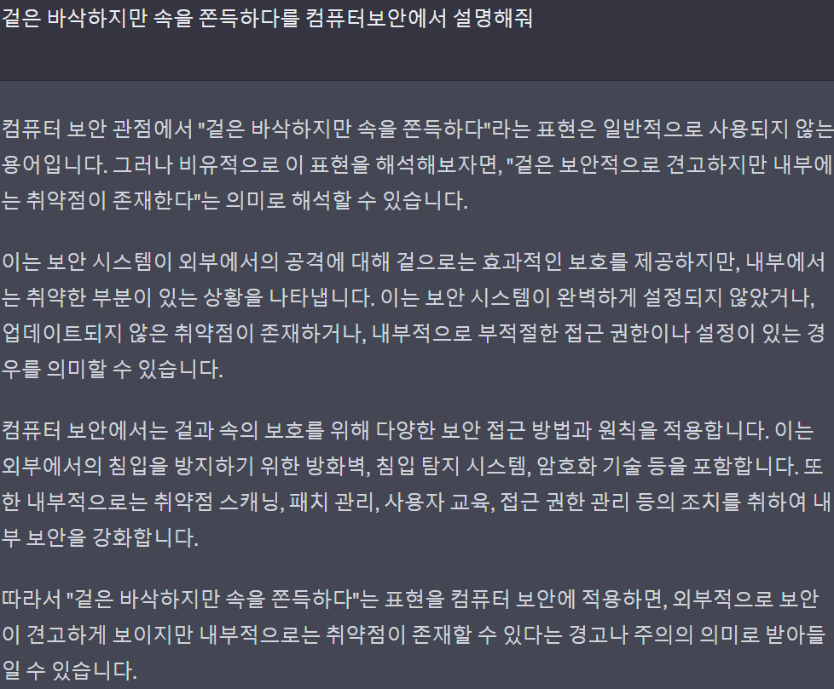
NO MORE CHEWY CENTERS

Slide 5
어떻게 구현할 것인가?
모든 ID와 리소스를 세분화해 분류
ID,장치,네트워크,시스템 맥락 고려
데이터 간의 통합 또는 연계
제로 트러스트 플랫폼에서 처리
네트워크 로그를 남김
로그는 ID 중심 context 정보 포함

